Slide 1

FitHub
Приложение для индивидуальных домашних тренировок

Slide 2
Команда разработчиков
Путилин Максим – team lead, mobile developer, project manager, технический писатель
Тернавский Даниил – бизнес аналитик, дизайнер, mobile developer
Таранцов Иван – системный аналитик, QA, backend developer

Slide 3
Описание проблемы
У многих людей возникает желание не просто следовать тренировочным программам, но и креативно создавать свои, делясь ими с сообществом и обогащая свой опыт методиками других пользователей

Slide 4
Целевая аудитория
Наше приложение нацелено на активных пользователей в возрасте 16-45 лет, ищущих уникальные тренировочные планы и возможность их создания самим

Slide 5
Предлагаемое решение
«FitHub» позволяет создавать индивидуальные тренировочные планы через удобный конструктор, просматривать, оценивать и комментировать тренировки других пользователей, а также отслеживать свой прогресс.

Slide 6
Рассматриваемые конкуренты
Преимущества | FitHub | Strong | PUMATRAC | Fitness Online
Отслеживание прогресса | + | + | + | +
Отслеживание калорий | - | - | - | +
Занятия с тренером | - | - | + | +
Создание курсов | + | + | - | -
Возможность поделиться своими курсами | + | - | - | -
Просмотр курсов других пользователей | + | - | - | -

Slide 7


Используемые технологии
Frontend
Flutter
Dart

Slide 8







Используемые технологии
Backend
Python
Django
PostgreSQL
Docker
Swagger

Slide 9






Используемые технологии
Дополнительные технологии и сервисы
Git
GitHub
Figma
YouTrack
Miro
Draw.io

Slide 10
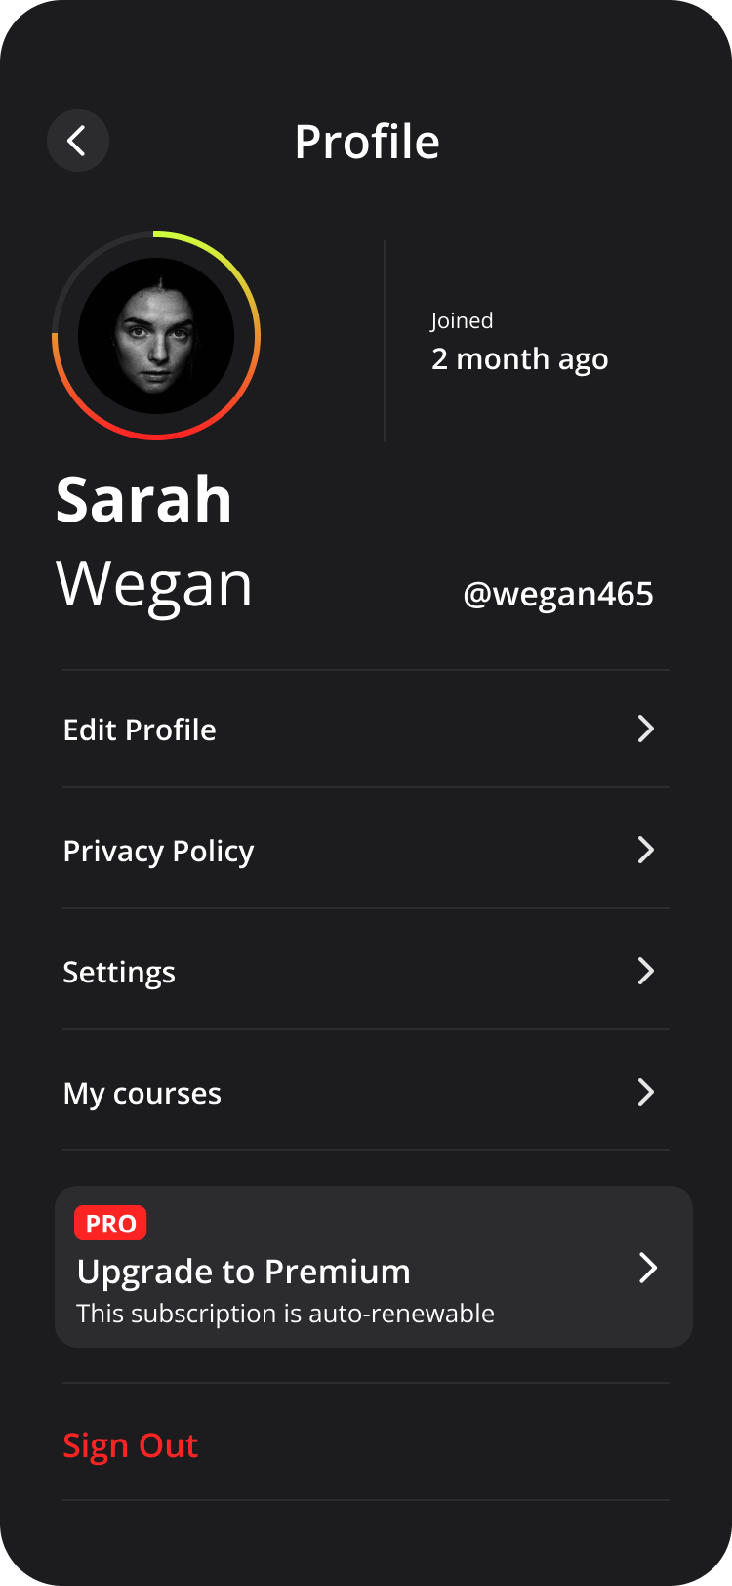
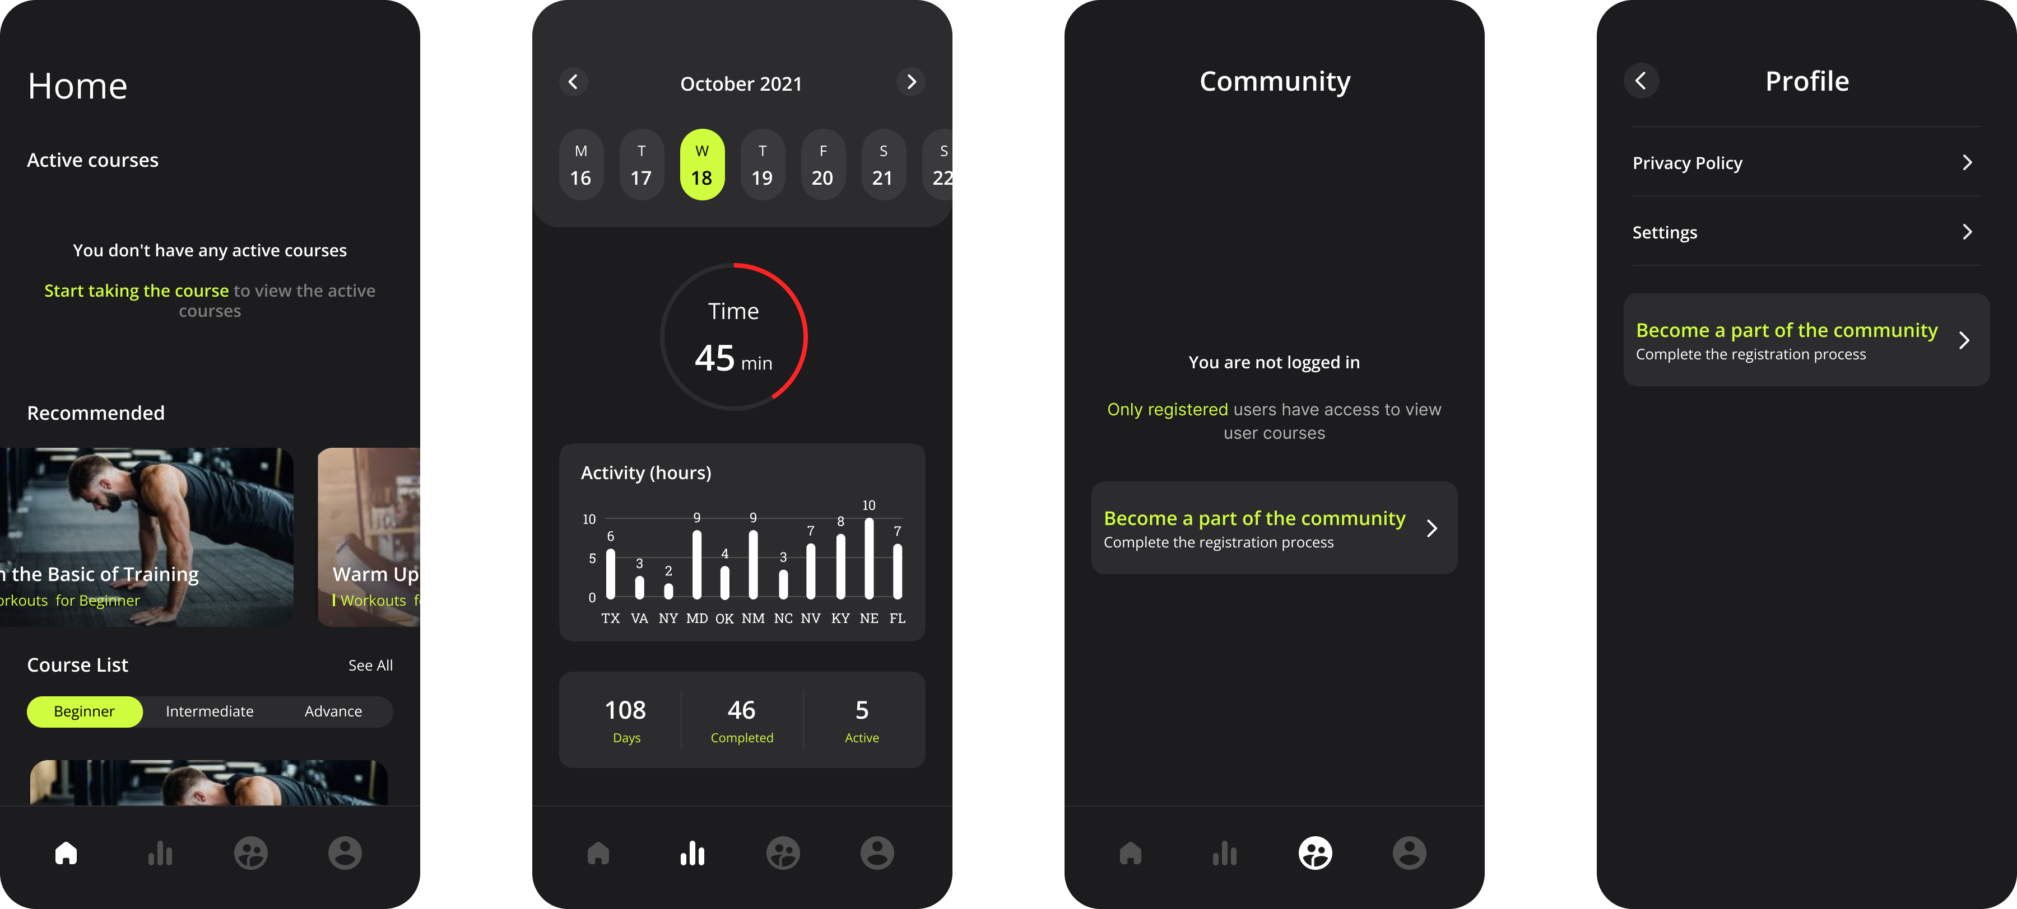
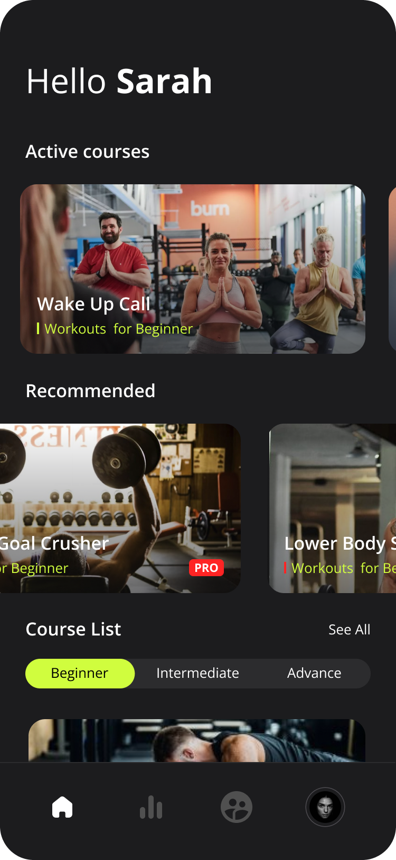
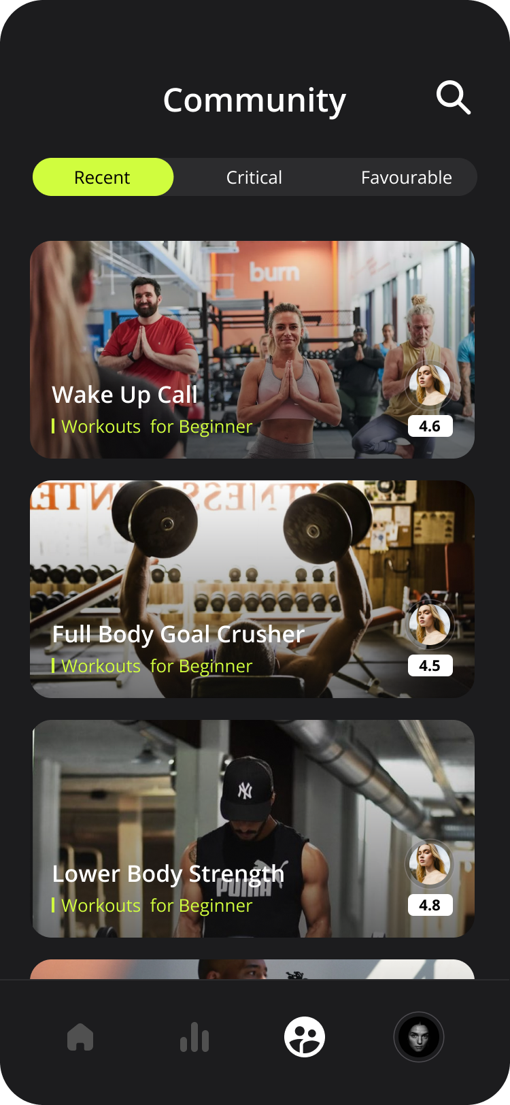
Демонстрация проекта

Slide 11
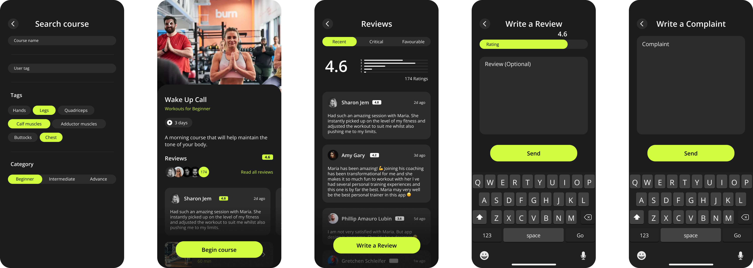
Демонстрация проекта

Slide 12
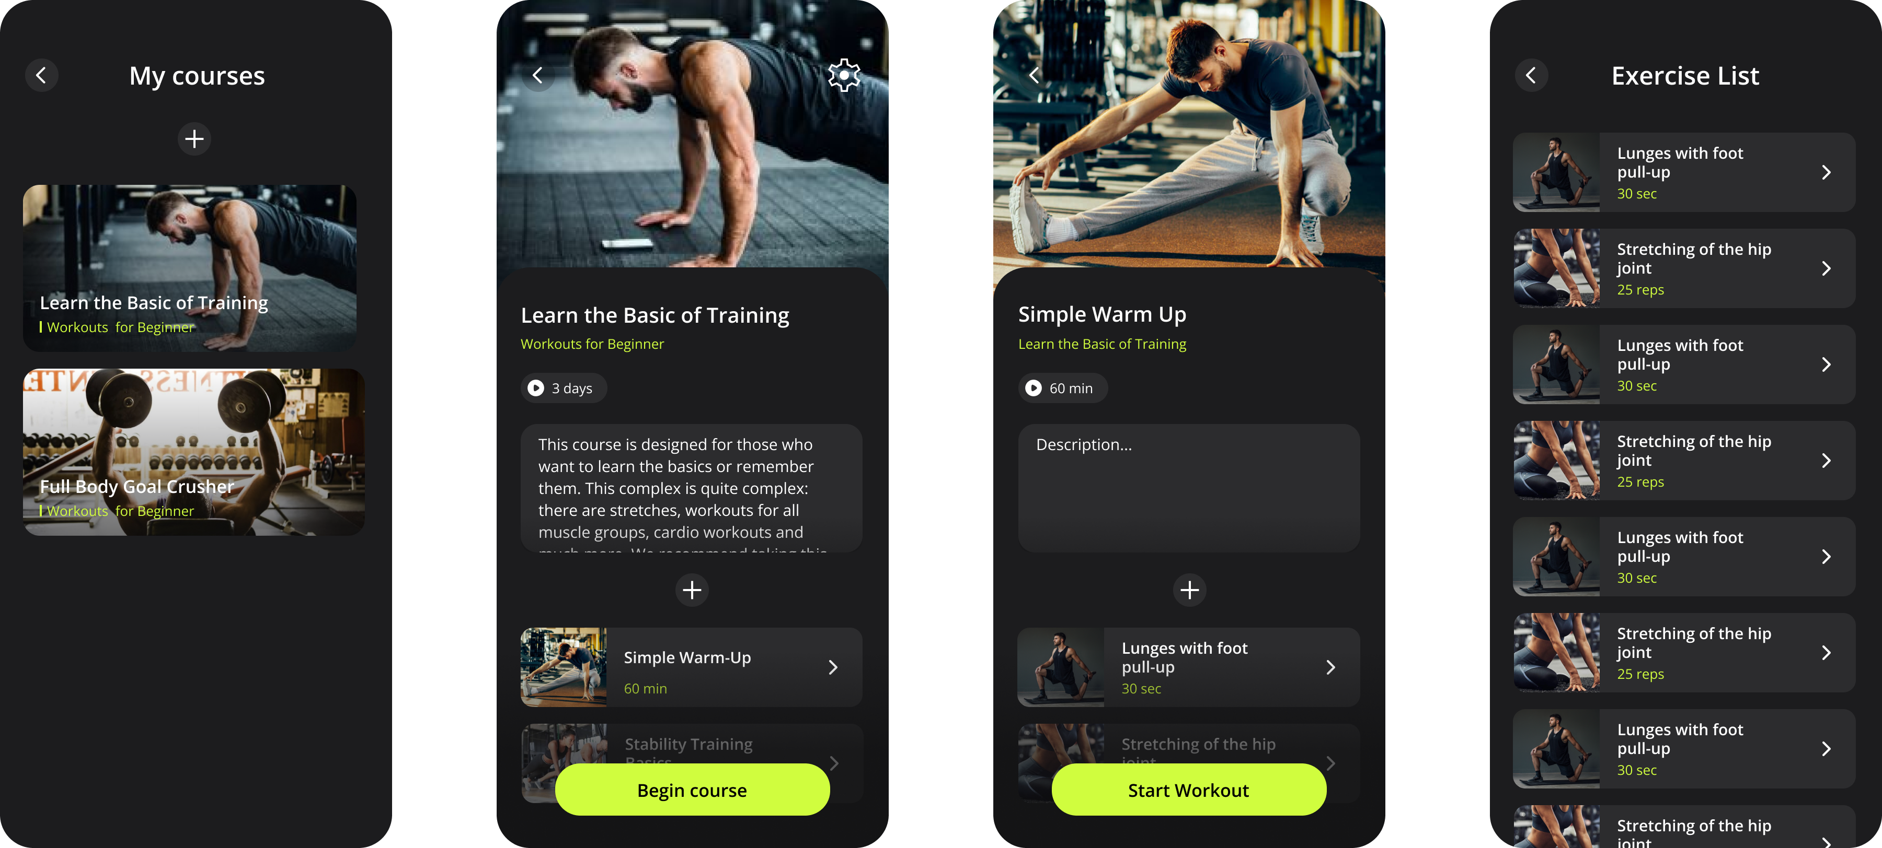
Демонстрация проекта

Slide 13
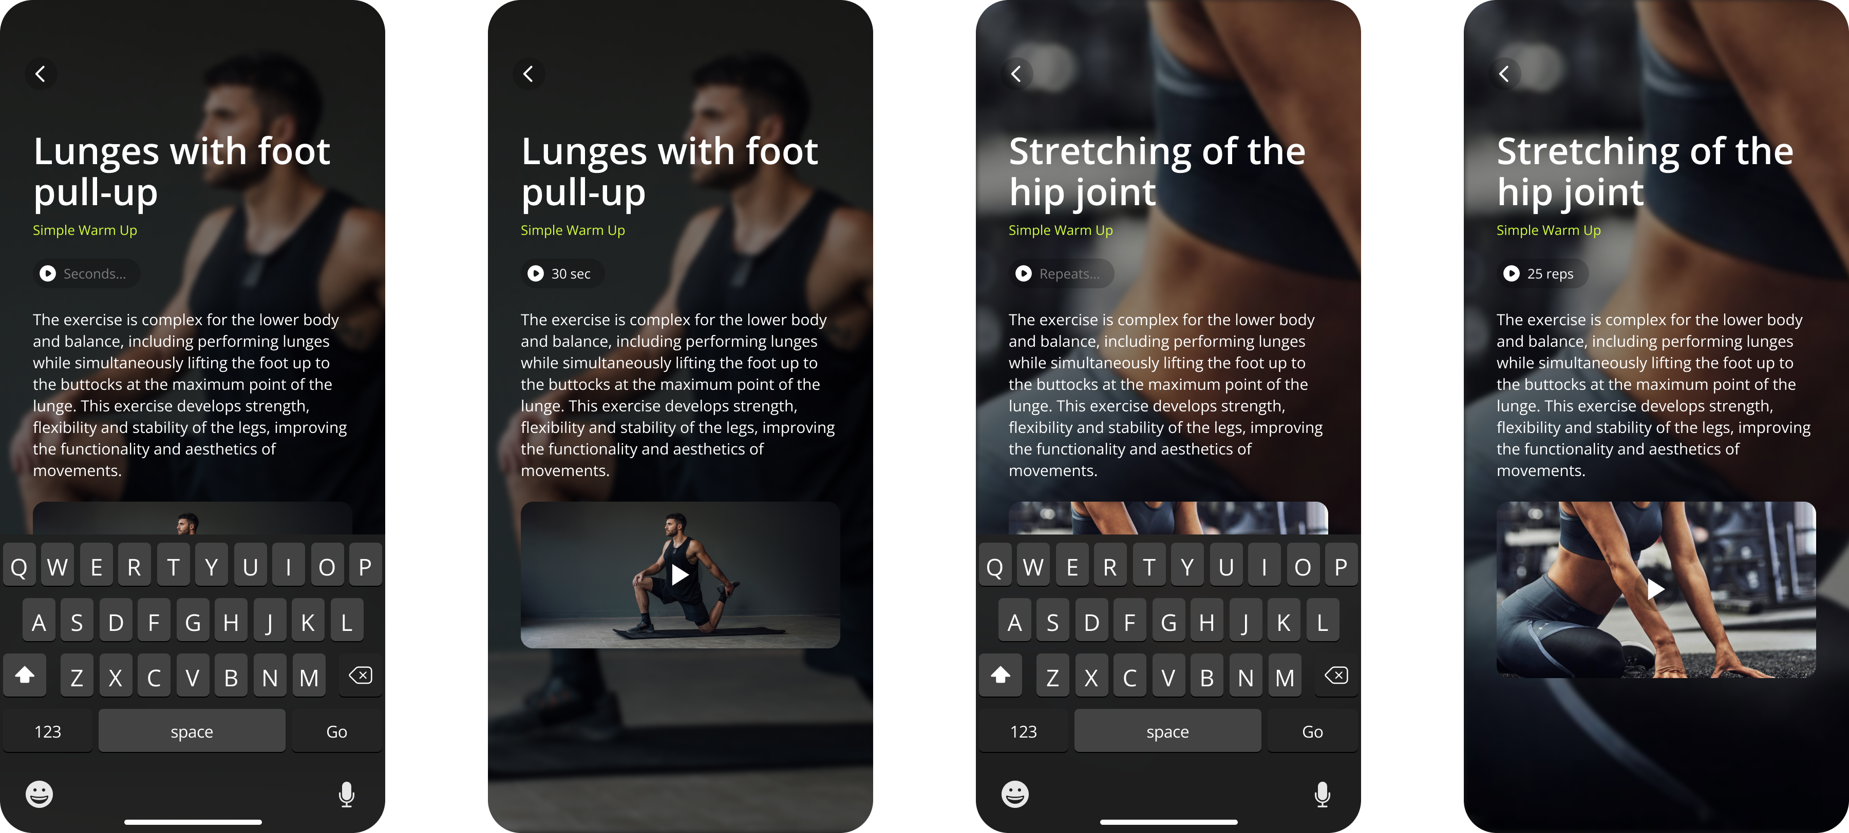
Демонстрация проекта

Slide 14
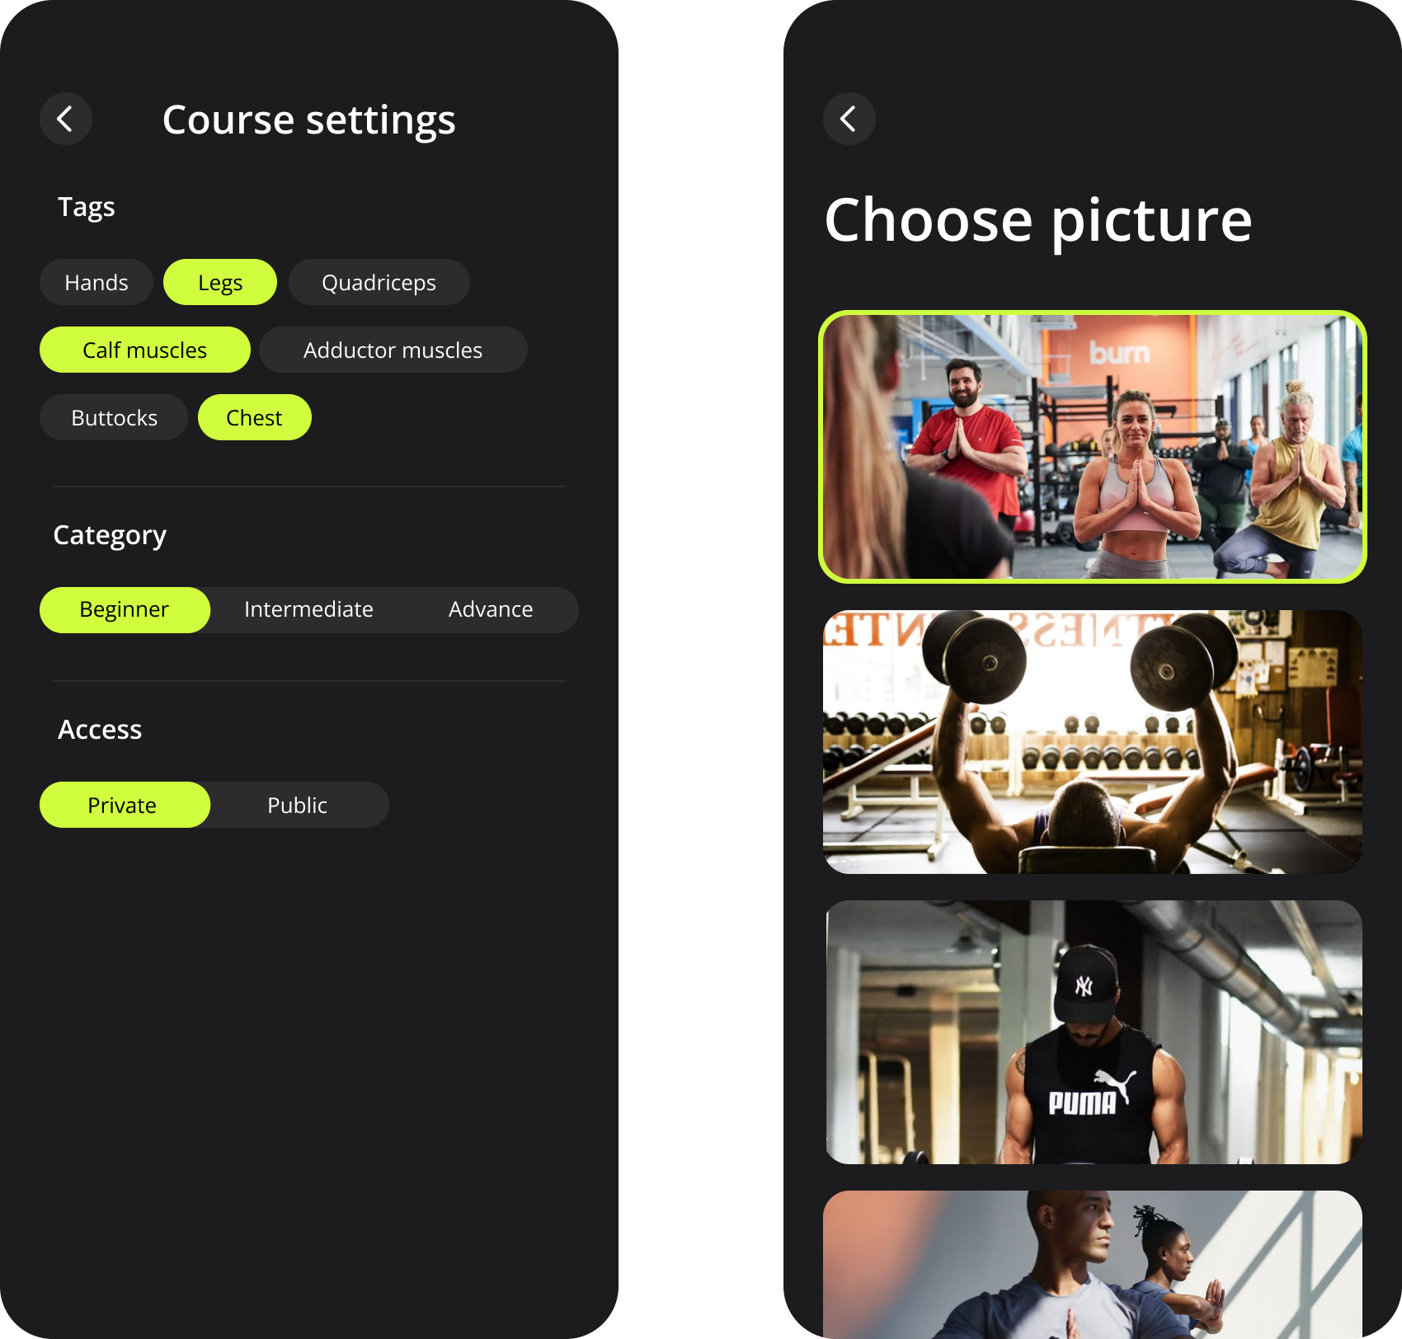
Демонстрация проекта

Slide 15
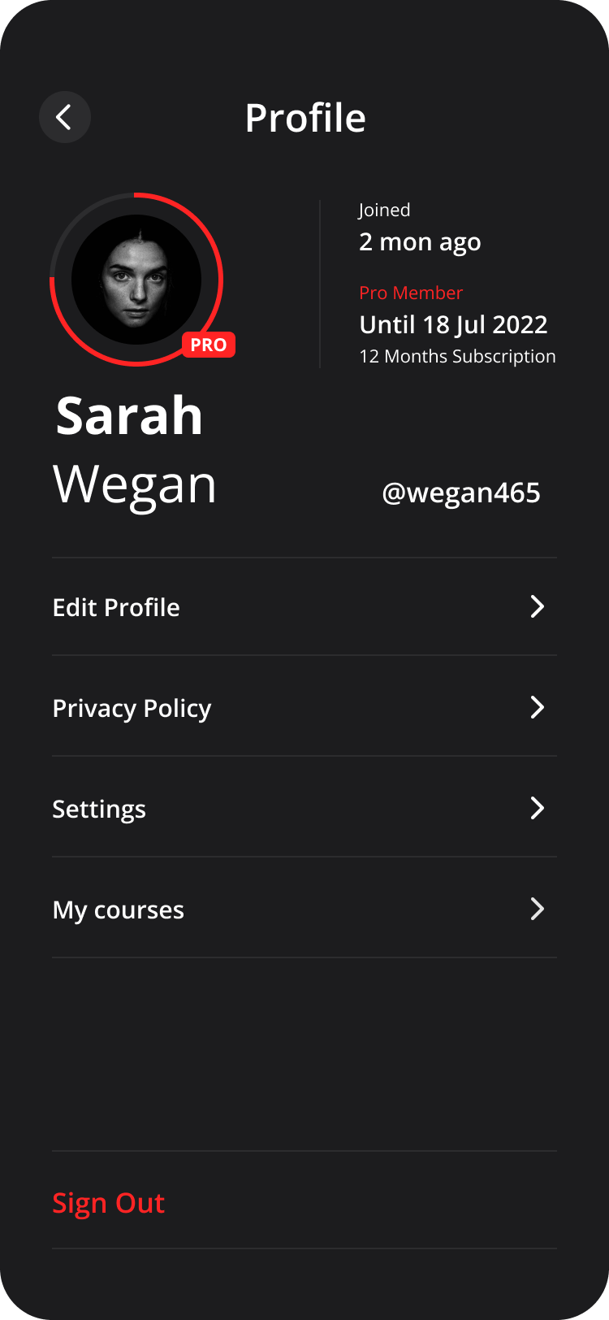
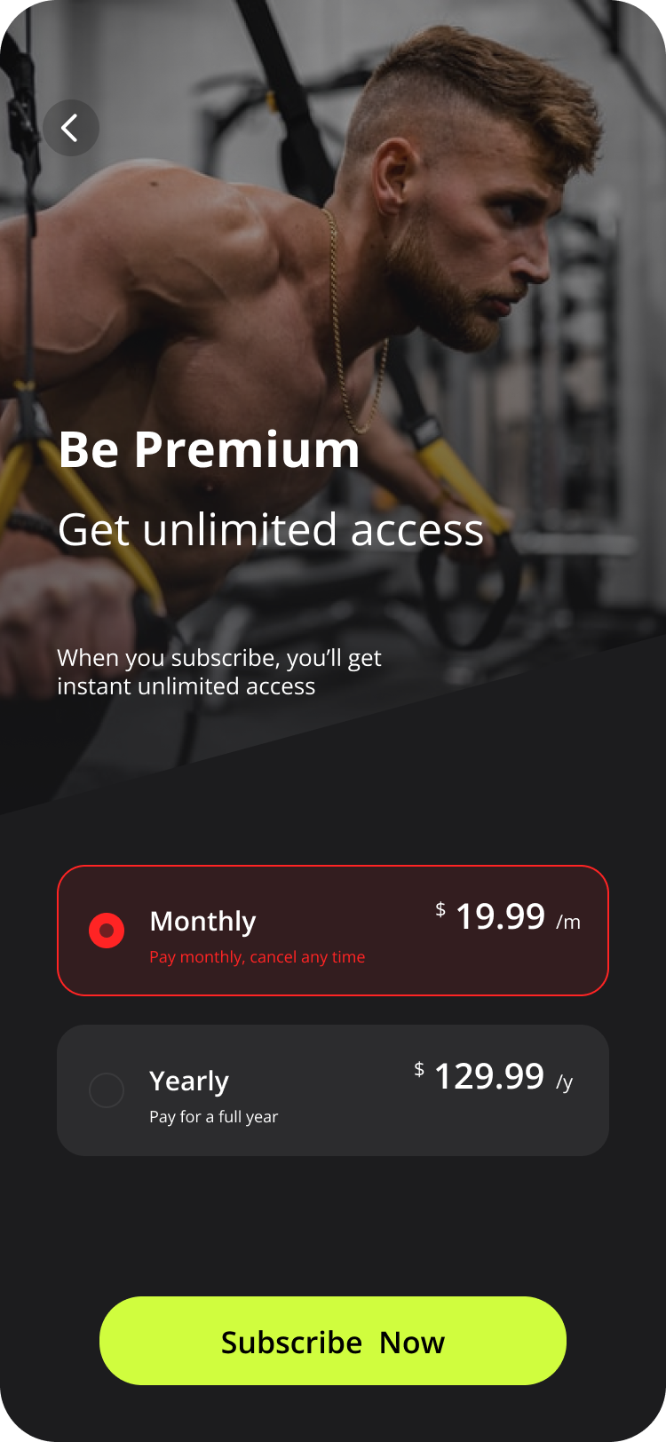
Бизнес-модель
Монетизация в приложении будет осуществляться через премиум подписки для доступа к эксклюзивным курсам тренировок

Slide 16
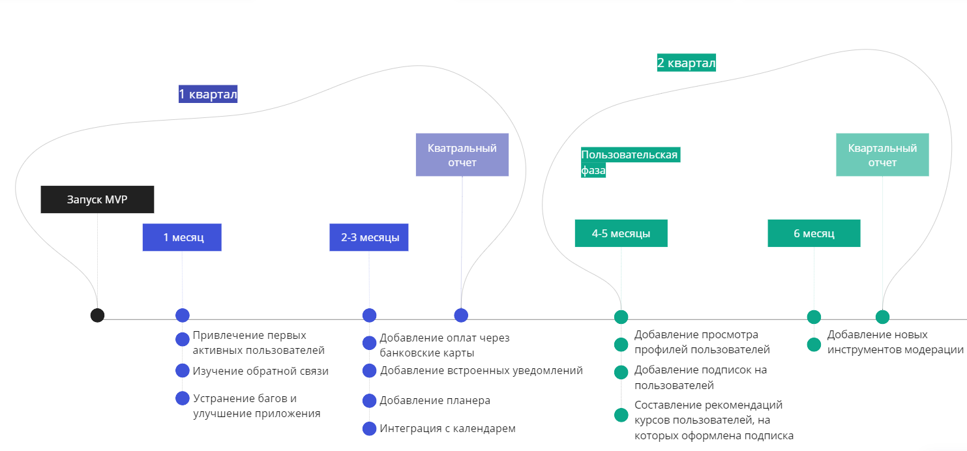
План развития

Slide 17
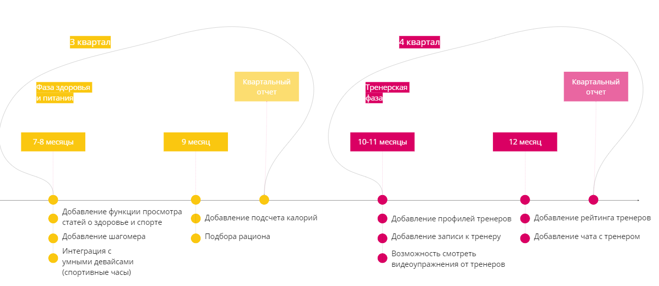
План развития

Slide 18
Выводы
Наше приложение предоставляет уникальную возможность не только заниматься спортом, но и персонализировать его под себя! Создавайте персонализированные тренировки и делитесь ими со своими друзьями. Присоединяйтесь к нашему приложению, чтобы не просто тренироваться, а быть частью уникального сообщества!

Slide 19

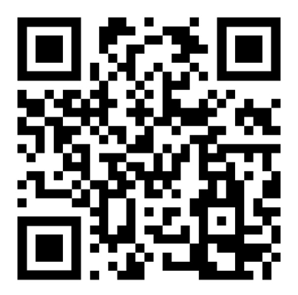
Обратная связь
Ссылка на GitHub репозиторий:
Путилин Максим - @lemoner
Таранцов Иван - @Lia_kakoi
Тернавский Даниил - @Terichz

